Slide 1
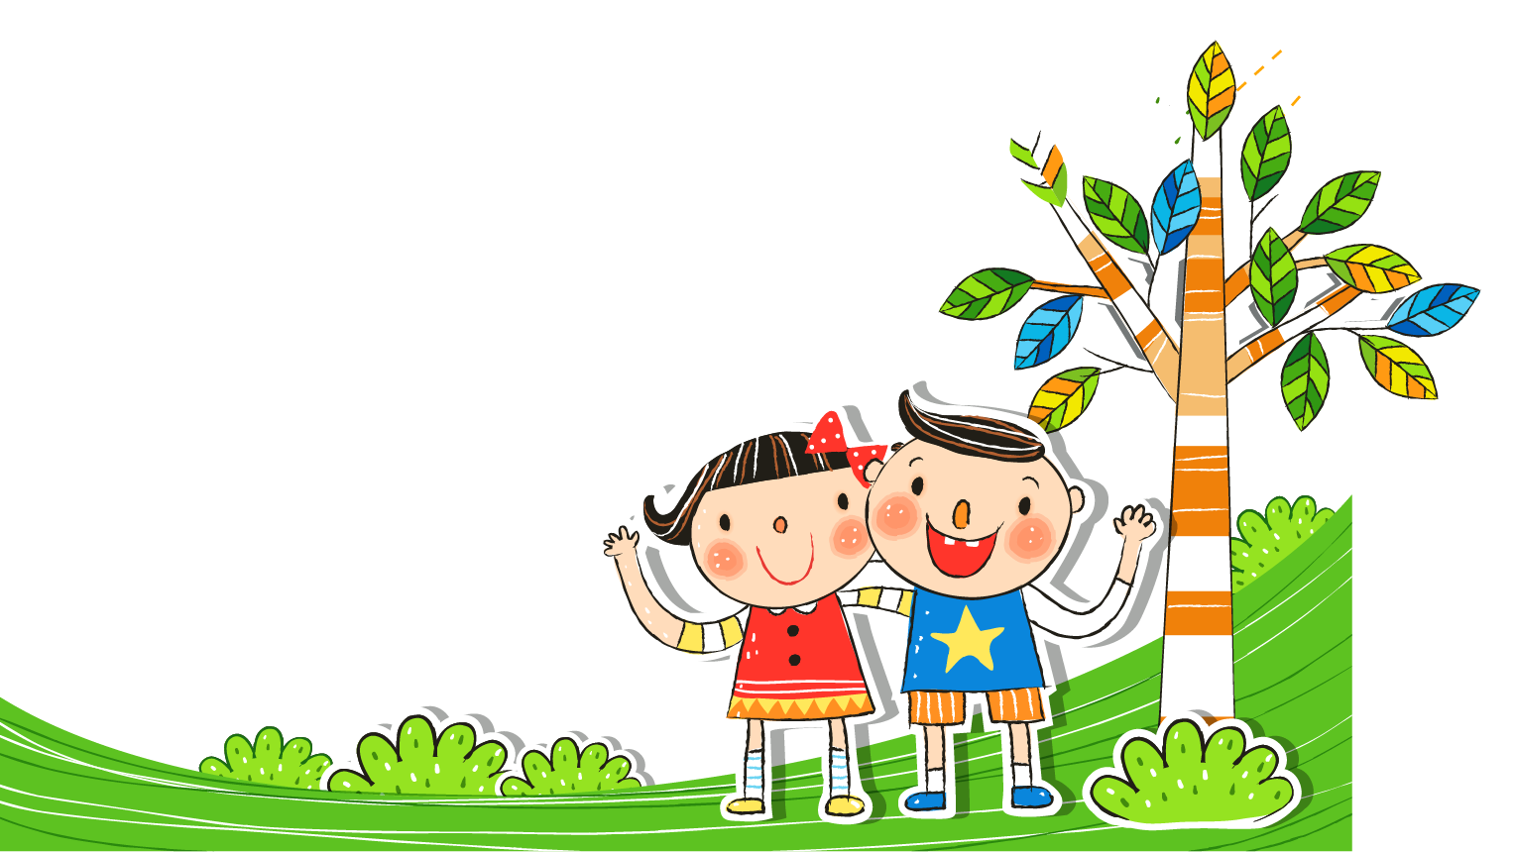
Xin chào các em!

Slide 2
Tiết 2

Slide 3
Ngoài những cách làm trên, còn có những cách nào khác để làm tốt việc của mình?
KẾT LUẬN: Để làm tốt việc của mình em có thể:
+ Cùng làm việc với bạn.
+ Cùng làm việc với người lớn.
+ Tự làm việc, có sự giám sát của người lớn.
+ Nhìn người lớn làm và bắt chước làm theo.
+ Nhờ người lớn hướng dẫn và giúp đỡ.
Em hãy kể lại cách mà em đã chọn để làm tốt việc của mình ở nhà và ở trường?

Slide 4
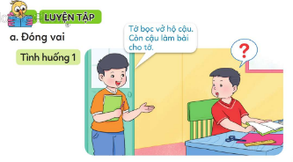
Luyện tập
a. Đóng vai

Slide 5
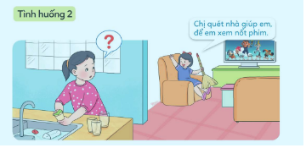

Slide 6
Tự liên hệ
- Kể cho bạn nghe những việc em đã tự giác làm?
- Em cảm giác như thế nào khi tự giác làm việc của mình?

Slide 7
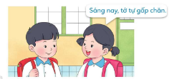

Slide 8
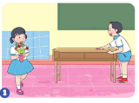
Thực hành những việc sau

Slide 9
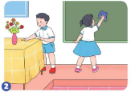

Slide 10
校园
安全
Thư giãn

Slide 11
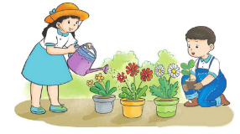
Vận dụng
- Cùng các bạn chăm sóc cây và hoa ở sân trường.

Slide 12
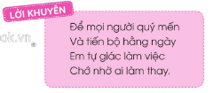

Slide 13
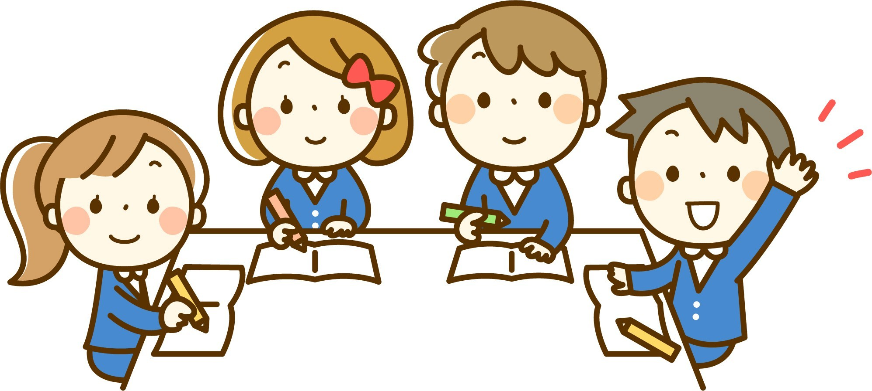
Củng cố

Slide 14
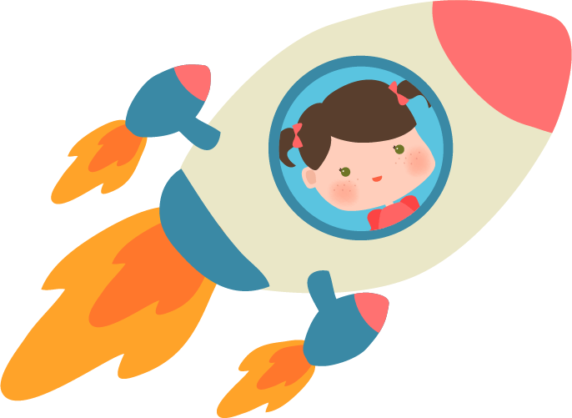
Tạm biệt và
hẹn gặp lại!

Slide 15
Tiết 2

